Slide 1
COMMENT FAIRE OU REFAIRE SOCIÉTÉ ?
LES DÉFIS DU MODÈLE MUTUALISTE DANS UNE SOCIÉTÉ EN CRISE
Intervenants:
Laurent Berger, Secrétaire général de la CFDT
Thierry Beaudet, Président de la mutualité Française
Vincent Grimault, Animateur, journaliste à alternatives Économiques

Slide 2
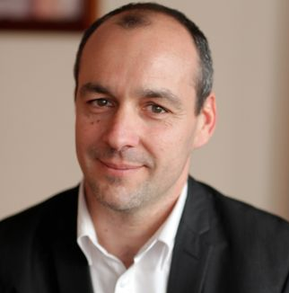
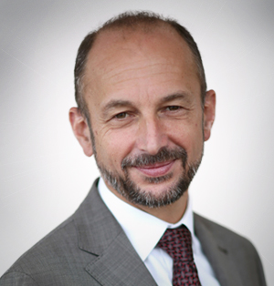
COMMENT FAIRE OU REFAIRE SOCIÉTÉ ?
LES DÉFIS DU MODÈLE MUTUALISTE DANS UNE SOCIÉTÉ EN CRISE
Laurent Berger,
Secrétaire général de la CFDT
Thierry Beaudet,
Président de la mutualité Française

